Slide 1
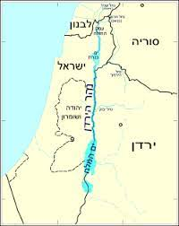
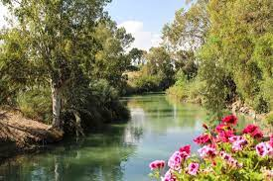
שופטים פרק ח': מלחמת גדעון בעבר הירדן:
הקדמה: גדעון ואנשיו הצליחו להביס את מחנה מדין גם שבט אפרים שהצטרפו לבסוף הצליחו לתפוס ולהרוג את שני שרי מדיין זאב ועורב והביאו את הראשים שלהם לגדעון אבל בכל זאת המלחמה לא הסתיימה כי עדיין היו שני שרים שקראו להם זבח וצלמונע שהספיקו לברוח דרך נהר ירדן לפני שחסמו אותו ועברו לנחלה של שבטי ראובן גד ומנשה כדי להילחם בהם ולהורגם, לכן גדעון ואנשיו לא ישבו לנוח וחצו גם הם את הירדן והמשיכו לרדוף אחריהם ואז קרה משהו לא נעים:

Slide 2
וכן בפרק ז' –
כג וַיִּצָּעֵק אִישׁ-יִשְׂרָאֵל מִנַּפְתָּלִי וּמִן-אָשֵׁר, וּמִן-כָּל-מְנַשֶּׁה; וַיִּרְדְּפוּ, אַחֲרֵי מִדְיָן.
כד וּמַלְאָכִים שָׁלַח גִּדְעוֹן בְּכָל-הַר אֶפְרַיִם לֵאמֹר:
"רְדוּ לִקְרַאת מִדְיָן וְלִכְדוּ לָהֶם אֶת-הַמַּיִם, עַד בֵּית בָּרָה, וְאֶת-הַיַּרְדֵּן."
וַיִּצָּעֵק כָּל-אִישׁ אֶפְרַיִם, וַיִּלְכְּדוּ אֶת-הַמַּיִם, עַד בֵּית בָּרָה, וְאֶת-הַיַּרְדֵּן.
כה וַיִּלְכְּדוּ שְׁנֵי-שָׂרֵי מִדְיָן אֶת-עֹרֵב וְאֶת-זְאֵב
ניזכר מהפרקים הקודמים מי עזר במלחמה לגדעון?
פרק ו' פס' לד:
וְרוּחַ יְהוָה, לָבְשָׁה אֶת-גִּדְעוֹן; וַיִּתְקַע, בַּשּׁוֹפָר, וַיִּזָּעֵק אֲבִיעֶזֶר, אַחֲרָיו. לה וּמַלְאָכִים שָׁלַח בְּכָל-מְנַשֶּׁה, וַיִּזָּעֵק גַּם-הוּא אַחֲרָיו; וּמַלְאָכִים שָׁלַח, בְּאָשֵׁר וּבִזְבֻלוּן וּבְנַפְתָּלִי, וַיַּעֲלוּ, לִקְרָאתָם.
רואים מפה שגדעון קרא לשבט אפרים והם אלו שהרגו את עורב וזאב שרי מדיין.

Slide 3
פ"ס א'- הגיעו אנשי שבט אפרים ואמרו לגדעון מדוע פגעת בנו ולא קראת לנו כאשר הלכת להילחם במדיין והיינו עוזרים לך במלחמה הרי קראת לשבט מנשה ואשר וזבולון ונפתלי ולנו לא. מדוע? וטענו נגדו בתקיפות.
פ"ס ב': אמר להם גדעון: הלוואי והייתי זוכה למה שאתם עשיתם הלא טוב עוללות אפרים , שאלו הענבים שנשארים בסוף לאחר הבציר שהם יותר טובים מאשר בציר אביעזר שהוא הזמן של לקיטת הענבים הבשלים בהתחלה בבציר.
א וַיֹּאמְרוּ אֵלָיו אִישׁ אֶפְרַיִם, מָה-הַדָּבָר הַזֶּה עָשִׂיתָ לָּנוּ, לְבִלְתִּי קְרֹאות לָנוּ, כִּי הָלַכְתָּ לְהִלָּחֵם בְּמִדְיָן; וַיְרִיבוּן אִתּוֹ, בְּחָזְקָה.
ב וַיֹּאמֶר אֲלֵיהֶם, מֶה-עָשִׂיתִי עַתָּה כָּכֶם: הֲלֹא, טוֹב עֹלְלוֹת אֶפְרַיִם--מִבְצִיר אֲבִיעֶזֶר.

Slide 4
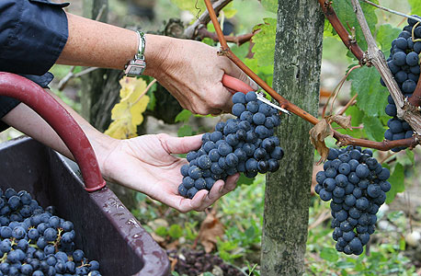
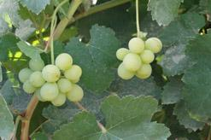
"הֲלֹא, טוֹב עֹלְלוֹת אֶפְרַיִם מִבְצִיר אֲבִיעֶזֶר."
קטיף הענבים הראשונים
הענבים הבודדים שנשארים בסוף הבציר לעניים.
(העוללות) מה שאתם, שבט אפרים, עשיתם בסוף המלחמה,
הוא יותר טוב ממה שאנחנו (אני והחיילים שלי) עשינו
בתחילת המלחמה (הבציר). אתם הרגתם את מלכי מדיין.

Slide 5
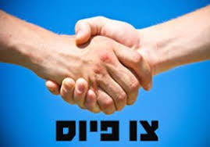
פ"ס ג': בידכם נתן אלוקים את שני שרי מדין ובכך הכנעתם את מדיין והלוואי והייתי עושה כמותכם, לאחר שאמר להם זאת, כעסם נחלש והפסיקו מלריב.
ג בְּיֶדְכֶם נָתַן אֱלֹהִים אֶת-שָׂרֵי מִדְיָן, אֶת-עֹרֵב וְאֶת-זְאֵב, וּמַה-יָּכֹלְתִּי, עֲשׂוֹת כָּכֶם; אָז, רָפְתָה רוּחָם מֵעָלָיו, בְּדַבְּרוֹ, הַדָּבָר הַזֶּה.
עניין זה של המענה של גדעון לבני אפרים מראה על חוכמה של גדעון, שבמקום להתווכח ולהיכנס איתם לוויכוח גדעון פייס אותם, וזה מזכיר את הפסוק במשלי פרק טו: "מענה רך ישיב חמה, ודבר עצב יעלה אף"

Slide 6
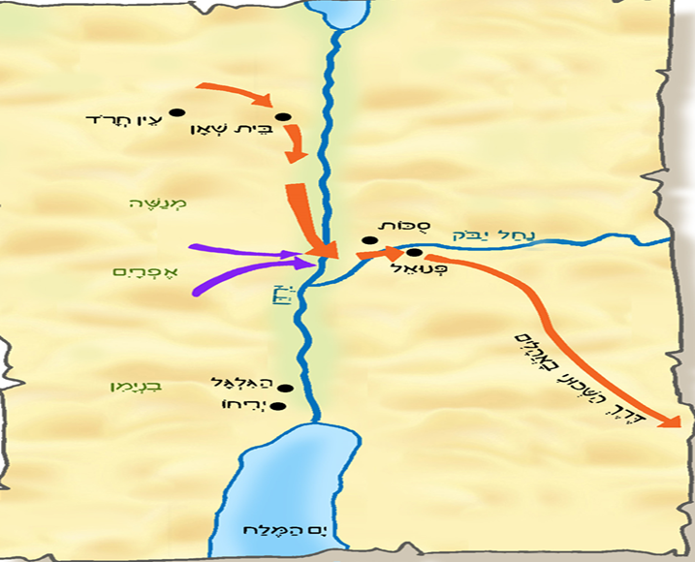
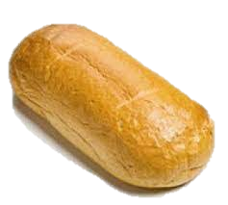

פ"ס ד': גדעון מגיע לירדן ועבר הוא ושלוש מאות חייליו לצד מזרח והאנשים שהיו אתו היו עייפים וחלשים ורעבים ועדיין המשיכו לרדוף.
פ"ס ה': גדעון ואנשיו עברו ליד סוכות ,שכנה בנחלת גד בעבר הירדן ביקש מהם גדעון שייתנו ככרות לחם לעם שאתו שהם חלשים והם עדיין במרדף אחרי זבח וצלמנע
ד וַיָּבֹא גִדְעוֹן, הַיַּרְדֵּנָה; עֹבֵר הוּא, וּשְׁלֹשׁ-מֵאוֹת הָאִישׁ אֲשֶׁר אִתּוֹ, עֲיֵפִים, וְרֹדְפִים.
ה וַיֹּאמֶר, לְאַנְשֵׁי סֻכּוֹת, תְּנוּ-נָא כִּכְּרוֹת לֶחֶם, לָעָם אֲשֶׁר בְּרַגְלָי: כִּי-עֲיֵפִים הֵם--וְאָנֹכִי רֹדֵף אַחֲרֵי זֶבַח וְצַלְמֻנָּע, מַלְכֵי מִדְיָן

Slide 7
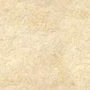
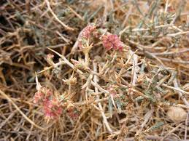
פ"ס ו': אמרו לו שרי סוכות : האם כבר ניצחת אותם והם כבר בידך ? אולי הם ינצחו אותך ואז הם יבואו אלינו ויגידו , מדוע נתתם אוכל לחייליו של גדעון והם יענישו אותנו וייהרגו בנו.
פ"ס ז': אנשי סוכות ללא האמינו בה' הרי ה' עשה לגדעון ניסים והבטיח לו שינצח את מדיין, לכן אומר להם גדעון כשה' יעזור לי ואתפוס את זבח וצלמונע אבוא לכאן ואעניש אתכם ואכה אתכם על בשרכם עם הקוצים והבקרנים שנמצאים במדבר סביבכם.
ו וַיֹּאמֶר, שָׂרֵי סֻכּוֹת, הֲכַף זֶבַח וְצַלְמֻנָּע עַתָּה, בְּיָדֶךָ: כִּי-נִתֵּן לִצְבָאֲךָ, לָחֶם.
ז וַיֹּאמֶר גִּדְעוֹן--לָכֵן בְּתֵת יְהוָה אֶת-זֶבַח וְאֶת-צַלְמֻנָּע, בְּיָדִי: וְדַשְׁתִּי, אֶת-בְּשַׂרְכֶם, אֶת-קוֹצֵי הַמִּדְבָּר, וְאֶת-הַבַּרְקֳנִים.
"נראה כי סוכות היה מקום קוצים וברקנים, לפיכך שם העיר סוכות כמו שנאמר באיוב (מ,לא) "התמלא בשכות עורו" שפרושו 'קוצים. לכן אמר גדעון שיכה אותם בקוצים

Slide 8

פ"ס ח': ואז מגיע גדעון אל פנואל גם שאל אותו דבר והם ענו כמו אנשי סוכות שלא ניתן לך כי איננו בטוחים שתושיע אותנו ממדיין.
פ"ס ט': גם להם ענה גדעון כאשר אחזור אעניש אתכם ואשבור את המגדל שבניתם פה כדי לעמוד בראשו ולהילחם מול האויבים.
ח וַיַּעַל מִשָּׁם פְּנוּאֵל, וַיְדַבֵּר אֲלֵיהֶם כָּזֹאת; וַיַּעֲנוּ אוֹתוֹ אַנְשֵׁי פְנוּאֵל, כַּאֲשֶׁר עָנוּ אַנְשֵׁי סֻכּוֹת.
ט וַיֹּאמֶר גַּם-לְאַנְשֵׁי פְנוּאֵל, לֵאמֹר: בְּשׁוּבִי בְשָׁלוֹם, אֶתֹּץ אֶת-הַמִּגְדָּל הַזֶּה.
אנשי פנואל היו בוטחים במגדל שהיה להם בתוך העיר, אמר להם גדעון שבשובו מהמלחמה ישבור את המגדל שהם בוטחים בו.
אלו תחושות חש גדעון כלפי אנשי סוכות ופנואל? אכזבה, קנאה, שמחה, כעס, עלבון, אהבה, שנאה, צער, גאווה, בגידה

Slide 9

פ"ס י': זבח וצלמנע נמלטו לעיר קרקור ואיתם היו 15 אלף חיילים שנמלטו ואלו שנפלו ומתו ממדין עמלק ובני קדם היה 120 אלף איש שולף חרב .
פ"ס יא': גדעון לא רצה שחיילי מדיין ירגישו בו ולכן לא הלך בדרך הרגילה דרך הערים שגרים שם, אלא עשה עיקוף והלך דרך המדבר במקום שיש שם רק אוהלים של ערביים שנודדים כדי לרעות את הבהמות שלהם, וגדעון הגיע אליהם והכה בהם והם ישבו שם בבטחה, ולמה? א. כי לא חשבו שגדעון וחייליו יגיעו כ"כ רחוק ויעברו את הירדן. ב. הם לא הרגישו בהם שהגיעו.
פ"ס יב' : ניסו לברוח גם זבח וצלמונע, תפס אותם גדעון וכל העם שעם שרי מדיין ברחו
י וְזֶבַח וְצַלְמֻנָּע בַּקַּרְקֹר, וּמַחֲנֵיהֶם עִמָּם כַּחֲמֵשֶׁת עָשָׂר אֶלֶף--כֹּל הַנּוֹתָרִים, מִכֹּל מַחֲנֵה בְנֵי-קֶדֶם; וְהַנֹּפְלִים, מֵאָה וְעֶשְׂרִים אֶלֶף אִישׁ שֹׁלֵף חָרֶב.
יא וַיַּעַל גִּדְעוֹן, דֶּרֶךְ הַשְּׁכוּנֵי בָאֳהָלִים, מִקֶּדֶם לְנֹבַח, וְיָגְבְּהָה; וַיַּךְ, אֶת-הַמַּחֲנֶה, וְהַמַּחֲנֶה, הָיָה בֶטַח.
יב וַיָּנֻסוּ, זֶבַח וְצַלְמֻנָּע, וַיִּרְדֹּף, אַחֲרֵיהֶם; וַיִּלְכֹּד אֶת-שְׁנֵי מַלְכֵי מִדְיָן, אֶת-זֶבַח וְאֶת-צַלְמֻנָּע, וְכָל-הַמַּחֲנֶה, הֶחֱרִיד.

Slide 10
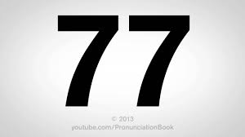
פ"ס יג': גדעון וחייליו לאחר שתפסו את שני מלכי מדיין, חזרו לכיוון ביתם וזה קרה בעת שהשמש נראית למעלה בשמים ועדיין לא שקעה.
פ"ס יד': גדעון תפס נער אחד מאנשי סוכות וביקש שיכתוב לו את שמות שרי אנשי העיר סוכות, והוא כתב להם 77 איש.
פ"ס טו': ניכנס גדעון לסוכות ומראה להם הנה זבח וצלמנע שלא הייתי בטוחים ולכן לא נתתם לנו אוכל ולחיילים העייפים.
יג וַיָּשָׁב גִּדְעוֹן בֶּן-יוֹאָשׁ, מִן-הַמִּלְחָמָה, מִלְמַעֲלֵה, הֶחָרֶס.
יד וַיִּלְכָּד-נַעַר מֵאַנְשֵׁי סֻכּוֹת, וַיִּשְׁאָלֵהוּ; וַיִּכְתֹּב אֵלָיו אֶת-שָׂרֵי סֻכּוֹת, וְאֶת-זְקֵנֶיהָ--שִׁבְעִים וְשִׁבְעָה, אִישׁ.
טו וַיָּבֹא, אֶל-אַנְשֵׁי סֻכּוֹת, וַיֹּאמֶר, הִנֵּה זֶבַח וְצַלְמֻנָּע: אֲשֶׁר חֵרַפְתֶּם אוֹתִי לֵאמֹר, הֲכַף זֶבַח וְצַלְמֻנָּע עַתָּה בְּיָדֶךָ, כִּי נִתֵּן לַאֲנָשֶׁיךָ הַיְּעֵפִים, לָחֶם.

Slide 11
פ"ס טז': ולקח גדעון את הקוצים והברקנים והכה בהם את שרי סוכות.
פ"ס יז': והגיע גם לעיר פנואל ושבר את המגדל שלהם והם ניסו להילחם בגדעון, קם גדעון והרג את אנשי העיר פנואל. ולמרות שהם יהודים כיוון שהם מרדו במלך.
טז וַיִּקַּח אֶת-זִקְנֵי הָעִיר, וְאֶת-קוֹצֵי הַמִּדְבָּר וְאֶת-הַבַּרְקֳנִים; וַיֹּדַע בָּהֶם, אֵת אַנְשֵׁי סֻכּוֹת.
יז וְאֶת-מִגְדַּל פְּנוּאֵל, נָתָץ; וַיַּהֲרֹג, אֶת-אַנְשֵׁי הָעִיר.
אנשי סוכות ופנואל חטאו בשלושה דברים:
א. שלא באו לעזרה במלחמה למרות שהיו סמוכים למקום.
ב. שלא קידמו את ישראל בלחם ובמים בהיותם עייפים.
ג. שדברו נגד גדעון דברים קשים ומרדו במאמרו וגדעון הוא במקום מלך.
ולכן נענשו בעונש מוות.

Slide 12

פ"ס יח': זבח וצלמנע לפני שעברו את הירדן עברו בעיר תבור והרגו שם את האחים של גדעון, שאל אותם גדעון את מי הרגתם בעיר תבור? אמרו לו האנשים שהרגנו דומים לך והיינו בטוחים שהם מורדים כמוך
פ"ס יט': אמר להם גדעון אלו אחי בני אימי, ואני נשבע שאם לא הייתם הורגים אותם לא הייתי הורג אתכם עכשיו, אבל עכשיו שהרגתם אני אהרוג אתכם מדין גואל הדם.
יח וַיֹּאמֶר, אֶל-זֶבַח וְאֶל-צַלְמֻנָּע, אֵיפֹה הָאֲנָשִׁים, אֲשֶׁר הֲרַגְתֶּם בְּתָבוֹר; וַיֹּאמְרוּ, כָּמוֹךָ כְמוֹהֶם, אֶחָד, כְּתֹאַר בְּנֵי הַמֶּלֶךְ. יט וַיֹּאמַר, אַחַי בְּנֵי-אִמִּי הֵם; חַי-יְהוָה, לוּ הַחֲיִתֶם אוֹתָם--לֹא הָרַגְתִּי, אֶתְכֶם.

Slide 13

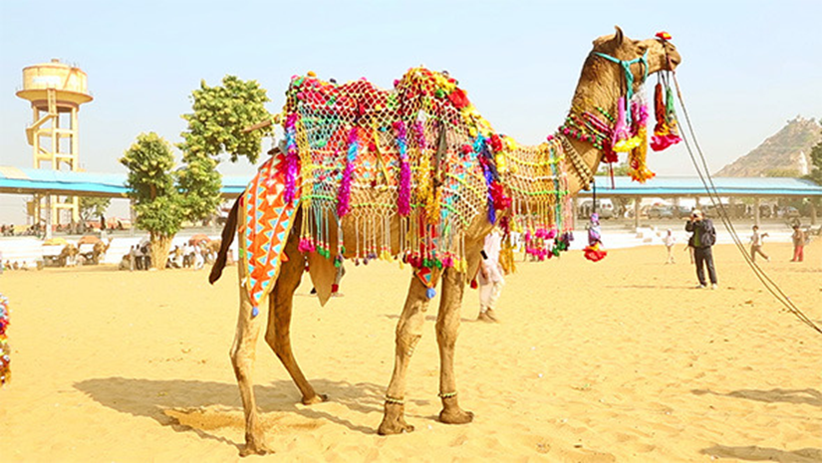
פ"ס כ': פנה גדעון לבן הבכור שלו שנקרא "יתר" תוציא את החרב שלך ותהרוג אותם, יתר היה עדיין נער וכ"כ פחד שאפילו לא הצליח לשלוף את החרב.
פ"ס כא': אמרו לו זבח וצלמנע קום אתה ותפגע בנו שאתה יותר מכובד ולא הנער החלש. קם גדעון ושלף את חרבו שהייתה חדה מאד והרג בבת אחת את שניהם ולקח מהם את התכשיטים בצורת ירח שהיו תלויים על הצוואר של הגמלים שלהם.
כ וַיֹּאמֶר לְיֶתֶר בְּכוֹרוֹ, קוּם הֲרֹג אוֹתָם; וְלֹא-שָׁלַף הַנַּעַר חַרְבּוֹ כִּי יָרֵא, כִּי עוֹדֶנּוּ נָעַר.
כא וַיֹּאמֶר זֶבַח וְצַלְמֻנָּע, קוּם אַתָּה וּפְגַע-בָּנוּ--כִּי כָאִישׁ, גְּבוּרָתוֹ; וַיָּקָם גִּדְעוֹן, וַיַּהֲרֹג אֶת-זֶבַח וְאֶת-צַלְמֻנָּע, וַיִּקַּח אֶת-הַשַּׂהֲרֹנִים, אֲשֶׁר בְּצַוְּארֵי גְמַלֵּיהֶם.

Slide 14

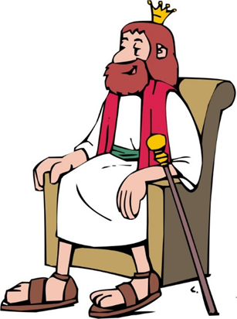

פ"ס כב': באו כל עם ישראל בלב אחד ואמרו לגדעון היה אתה לנו למלך גם אתה והבן שלך והנכד שלך כולם, וזאת בשביל להוקיר טוב לגדעון שהציל את עם ישראל מידי מדיין.
פ"ס כג': ענה להם גדעון- לא אני ולא בני וכו' ימשלו עליכם אלא הקב"ה ימלוך עליכם, (ה' הביא את הישועה של 300 איש על מאה שלושים וחמש אלף חיילים והיה זה נס ואם אתם תשמרו את המצוות ותשמעו בקול ה' לא תצטרכו מלך או מנהיג , כל הצרות שהגויים עושים- זה רק בגלל שה' רוצה לעורר אתכם.)
כב וַיֹּאמְרוּ אִישׁ-יִשְׂרָאֵל, אֶל-גִּדְעוֹן, מְשָׁל-בָּנוּ גַּם-אַתָּה, גַּם-בִּנְךָ גַּם בֶּן-בְּנֶךָ: כִּי הוֹשַׁעְתָּנוּ, מִיַּד מִדְיָן.
כג וַיֹּאמֶר אֲלֵהֶם, גִּדְעוֹן, לֹא-אֶמְשֹׁל אֲנִי בָּכֶם, וְלֹא-יִמְשֹׁל בְּנִי בָּכֶם: יְהוָה, יִמְשֹׁל בָּכֶם.
עם ישראל אמרו שלושה דברים (משול בנו אתה בנך ובן בנך). וגדעון ענה להם שלושה דברים (לא אמשול ולא בני , ה' ימשול בכם) אמר לו ה' חייך שאני מעמיד ממך בן שימשול 3 שנים (אבימלך).

Slide 15
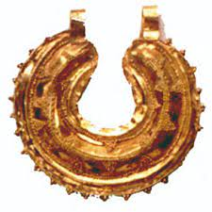

פ"ס כד': אמר להם גדעון אשאל מכם רק בקשה אחת שכל אחד מכם ייתן לי נזם זהב מהשלל שלקח ממדין, שלכל חייל מדיין היה נזם זהב שכן מדיין הם מבני קטורה שהיא הגר אם ישמעאל, ומדיין כמו הישמעאלים נהגו לענוד נזם זהב באפם.
פ"ס כה': אמרו לו כל עם ישראל אנחנו ניתן ומרוב שהיה המון זהב פרשו שמלה על הרצפה וכל העם השליך לתוכה את הזהב שהיה לו.
פ"ס כו': המשקל של כל הזהב שיצא מכל מה שהביאו היה 1,700 דינר זהב (דינר= 120 גרם, סה"כ 204 קילוגרם) וזה היה חוץ מהשהרונים תכשיט של זהב בדמות ירח שצמוד לצוואר. וחוץ מהנטיפות (שרשרת זהב שיורדת לאזור הלב) ובגדי הארגמן שלבשו מלכי מדיין , וחוץ מהענקות- שרשראות מזהב שהיו על צווארי הגמלים את כל אלה לקח שלל
כד וַיֹּאמֶר אֲלֵהֶם גִּדְעוֹן, אֶשְׁאֲלָה מִכֶּם שְׁאֵלָה, וּתְנוּ-לִי, אִישׁ נֶזֶם שְׁלָלוֹ: כִּי-נִזְמֵי זָהָב לָהֶם, כִּי יִשְׁמְעֵאלִים הֵם.
כה וַיֹּאמְרוּ, נָתוֹן נִתֵּן; וַיִּפְרְשׂוּ, אֶת-הַשִּׂמְלָה, וַיַּשְׁלִיכוּ שָׁמָּה, אִישׁ נֶזֶם שְׁלָלוֹ.
כו וַיְהִי, מִשְׁקַל נִזְמֵי הַזָּהָב אֲשֶׁר שָׁאָל, אֶלֶף וּשְׁבַע-מֵאוֹת, זָהָב--לְבַד מִן-הַשַּׂהֲרֹנִים וְהַנְּטִיפוֹת וּבִגְדֵי הָאַרְגָּמָן, שֶׁעַל מַלְכֵי מִדְיָן, וּלְבַד מִן-הָעֲנָקוֹת, אֲשֶׁר בְּצַוְּארֵי גְמַלֵּיהֶם.

Slide 16
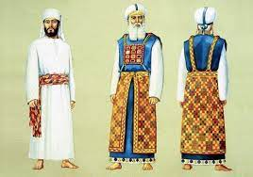
פ"ס כז': מה עשה גדעון? הדליק מדורה גדולה וזרק את הזהב לאש והוא נמס ואז בעודו נוזלי הכין ממנו גדעון צורת "אפוד" מזהב, וזה מיועד לזיכרון לניצחון על מדיין ושם אותו בעיר שלו בעופרה, גדעון חשב למטרה טובה אך האפוד הזה הפך להיות לע"ז לבני ישראל לאחר מותו של גדעון, ואפוד זה היה למכשול לביתו של גדעון.
פ"ס כח': כל זמן שגדעון היה חי המדיינים היו כנועים לבני ישראל ופחדו להרים את ראשם ולהילחם מול ישראל ולשלוט עליהם, והם לא הציקו לישראל במשך 40 שנה שהיה שקט בארץ.
כז וַיַּעַשׂ אוֹתוֹ גִדְעוֹן לְאֵפוֹד, וַיַּצֵּג אוֹתוֹ בְעִירוֹ בְּעָפְרָה, וַיִּזְנוּ כָל-יִשְׂרָאֵל אַחֲרָיו, שָׁם; וַיְהִי לְגִדְעוֹן וּלְבֵיתוֹ, לְמוֹקֵשׁ.
כח וַיִּכָּנַע מִדְיָן, לִפְנֵי בְּנֵי יִשְׂרָאֵל, וְלֹא יָסְפוּ, לָשֵׂאת רֹאשָׁם; וַתִּשְׁקֹט הָאָרֶץ אַרְבָּעִים שָׁנָה, בִּימֵי גִדְעוֹן.
האפוד של הכהן מכפר על עבודה זרה, וכיוון שגדעון ביער העבודה זרה מהעולם שנקרא "ירובעל" לכן עשה אפוד וחשב לטובה לזיכרון.
אפוד הכהן

Slide 17
פ"ס כט': גדעון סיים את מלחמתו ושב חזרה לביתו וישב שם בשלווה , לא חיפש שררה וכבוד .
פ"ס ל': גדעון הלך ונשא נשים רבות ונולדו מהם 70 בנים שיצאו ממנו, חז"ל מפרשים שהם היו צדיקים ואהבו אחד את השני ולא רבו ביניהם וזה שימח את גדעון מאד.
פ"ס לא': לגדעון הייתה חצי אישה (פילגש) אישה שנשואה אך ללא כתובה, והיא הייתה בשכם ונולד לו ממנה בן ושם את שמו אבימלך.
כט וַיֵּלֶךְ יְרֻבַּעַל בֶּן-יוֹאָשׁ, וַיֵּשֶׁב בְּבֵיתוֹ. ל וּלְגִדְעוֹן, הָיוּ שִׁבְעִים בָּנִים, יֹצְאֵי, יְרֵכוֹ: כִּי-נָשִׁים רַבּוֹת, הָיוּ לוֹ.
לא וּפִילַגְשׁוֹ אֲשֶׁר בִּשְׁכֶם, יָלְדָה-לּוֹ גַם-הִיא בֵּן; וַיָּשֶׂם אֶת-שְׁמוֹ, אֲבִימֶלֶךְ.
"וישם את שמו אבימלך"- לרמז שהוא יהיה מלך אחרי כן.

Slide 18
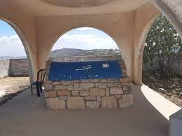
פ"ס לב': גדעון חי בשמחה מכיוון שהיו לו בנים צדיקים ובגלל זה נאמר עליו "בשיבה טובה"
(שלושה בני אדם נאמר עליהם שמתו בשיבה טובה- אברהם אבינו ודוד המלך וגדעון) ומת ונקבר בקבר של יואש אביו שנמצא בעופרה בנחלת משפחת אביעזר.
לב וַיָּמָת גִּדְעוֹן בֶּן-יוֹאָשׁ, בְּשֵׂיבָה טוֹבָה; וַיִּקָּבֵר, בְּקֶבֶר יוֹאָשׁ אָבִיו, בְּעָפְרָה, אֲבִי הָעֶזְרִי.
קבר המיוחס לגדעון נמצא ברכס גדעונים (בערבית "ג'בל ג'דוע"), סמוך ליישוב איתמר

Slide 19
פ"ס לג': וכמו שראינו לאחר שהשופט מת בני ישראל חוזרים לעבוד עבודה זרה היה להם פסל שנקרא "בעל ברית" והיו עובדים אליו, ובנוסף גם עבדו לאפוד שעשה גדעון.
פ"ס לד': ולא זכרו בני ישראל לעבוד את ה' אלוההם שהציל אותם מיד כל האויבים שלהם מסביב ושעשה להם נס וניצחו את מדיין ועמלק.
פ"ס לה': ולא עשו בני ישראל חסד עם בית ירובעל והבנים של גדעון ככל הטובה שעשו עם ישראל והושיעו אותם משעבוד גדעון.
לג וַיְהִי, כַּאֲשֶׁר מֵת גִּדְעוֹן, וַיָּשׁוּבוּ בְּנֵי יִשְׂרָאֵל, וַיִּזְנוּ אַחֲרֵי הַבְּעָלִים; וַיָּשִׂימוּ לָהֶם בַּעַל בְּרִית, לֵאלֹהִים.
לד וְלֹא זָכְרוּ בְּנֵי יִשְׂרָאֵל, אֶת-יְהוָה אֱלֹהֵיהֶם, הַמַּצִּיל אוֹתָם מִיַּד כָּל-אֹיְבֵיהֶם, מִסָּבִיב.
לה וְלֹא-עָשׂוּ חֶסֶד, עִם-בֵּית יְרֻבַּעַל גִּדְעוֹן: כְּכָל-הַטּוֹבָה--אֲשֶׁר עָשָׂה, עִם-יִשְׂרָאֵל.

Slide 20
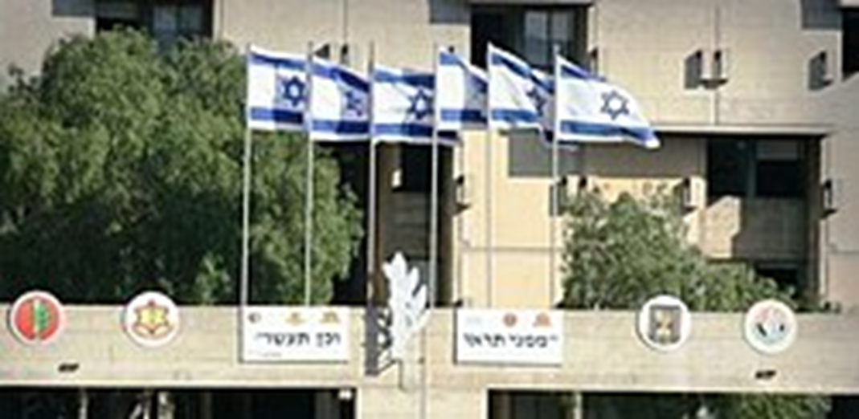
מורשת והנצחה
סיפורו של גדעון שימש השראה לארגונים רבים מראשית הציונות, מ"ארגון בני המושבות" בעלייה הראשונה, (הגדעונים) ועד לצה"ל של ימינו.
כמו כן, על שמו יחידות בצה"ל (גדוד 13 בחטיבת גולני) ובמשטרה (הגדעונים). על שמו נקרא גם מבצע גדעון במלחמת העצמאות.
”מִמֶּנִּי תִרְאוּ וְכֵן תַּעֲשׂוּ” (שופטים ז', י"ז), אימרתו של גדעון כמוטו של בית הספר לקצינים
על שמו כפר גדעון
והמושב גדעונה בעמק יזרעאל.

Slide 21
לסכום דמותו של גדעון ממה שראינו
דמותו של גדעון מורכבת ומתפתחת במהלך הסיפור, והיא מכילה ניגודים. מצד אחד, גדעון חושש מאוד מפעולה, והוא מחפש אותות וחיזוקים לפני כל מעשה. לעומת זאת, לאחר שקיבל אות מהמלאך ואותות בגיזת הצמר וסימן במחנה מדיין, יוצא גדעון בכוח קטן למבצע נועז ואף מבצע מרדף בעומק שטח האויב.
גם ביחס לעמו, גדעון מגלה התנהגות שונה במקרים שונים. מצד אחד, לאחר הקרב הוא מפייס את בני אפרים שבאו לקראתו בטענה שלא קרא להם לקרב; לעומת זאת, לאחר שאנשי סוכות ופנואל סירבו לתת לו עזרה במהלך הקרב, נקם בהם ולא סלח להם.
חז״ל שראו את גדעון באור חיובי לא ביקרו אותו על התנהגותו זו עם בני סוכות. גמישותו של גדעון והגיוון שבאישיותו מתפרשים כמעלה, כאשר כמנהיג הוא יכול להכיל מורכבויות וניגודים - מצד אחד הוא עושה כל מאמץ לפיוס ומניעת מלחמת אחים, ומצד שני אינו יכול להשאיר ללא ענישה את מי שהפנו עורף ללוחמים בזמן הקרב

Slide 22
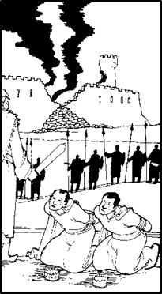
מִי אָמַר לְמִי:
1. "מָה הַדָּבָר הַזֶּה עָשִׂיתָ לָנוּ לְבִלְתִּי קְרֹאות לָנוּ"
______________ אֶל _______________
2. "הֲלֹא טוֹב עוֹלֵלוֹת אֶפְרַיִם מִבָּצִיר אֲבִיעֶזֶר"
______________ אֶל _______________
3. "תְּנוּ נָא כִּכְּרוֹת לֶחֶם לָעַם אֲשֶׁר בְּרַגְלֵי"
______________ אֶל _______________
4. "בְּשׁוּבִי בְּשָׁלוֹם אֶתּוֹץ אֶת הַמִּגְדָּל הַזֶּה"
______________ אֶל _______________
5. "כָּמוֹךָ כְּמוֹהֶם אֶחָד כְּתֹּאַר בְּנֵי הַמֶּלֶךְ"
______________ אֶל _______________
6. "קוּם הָרוֹג אוֹתָם"
______________ אֶל _______________
7. "מְשֹׁל בָּנוּ גַּם אַתָּה גַּם בִּנְךָ גַּם בֵּן בִּנְךָ"
______________ אֶל _______________

Slide 23
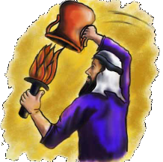
מי אֲנִי:
1. רַבְנוּ עִם גִּדְעוֹן בְּחָזְקָה: _________________
2. רָדַפְנוּ אַחֲרֵי זֶבַח וְצַלְמֻנָּע וְהֲיִּנוּ עֲיֵפִים מְאֹד: ________________
3. נִלְחַמְנוּ עִם גִּדְעוֹן, כִּי הוּא רָצָה לִנְתוֹץ אֶת הַמִּגְדָּל שֶׁלָּנוּ: __________
4. לֹא הֵעַזְתִּי לַהֲרֹג אֶת זֶבַח וְצַלְמֻנָּע: _________________
5. שַׂמְנוּ אֶת כָּל הַשָּׁלָל שֶׁלָּקַחְנוּ מִמִדְיָן בְּשִׂמְלָה: _______________
6. נִכְנַעְנוּ לְעַם יִשְׂרָאֵל: _________________
7. שָׁקַטְתִּי 40 שָׁנָה: _________________
8. בִּמְקוֹם לִהְיוֹת סֵמֶל לַנִּצָּחוֹן, הָפַכְתִּי לִהְיוֹת עֲבוֹדָה זָרָה: _________

Slide 24
סכום הפרק:
אנשי אפרים מתלוננים בפני גדעון על כך שלא קרא להם למלחמה מול מדין, גדעון מפייסם בכך שהם עשו דבר גדול יותר שהרגו את עורב וזאב שרי מדין.
גדעון רודף אחרי זבח וצלמנע מלכי מדין. בדרך הוא מבקש לחם מאנשי סוכות ופנואל, הם מסרבים לתת, וגדעון מבטיח להם שיענישם קשות.
לאחר שגדעון תפס והרג את זבח וצלמונע, העניש גדעון את פנואל וסוכות.
בני ישראל רוצים להמליך את גדעון וזרעו, אך הוא מתנגד ואומר להם שה' הוא ימלוך עליהם.
גדעון אוסף מבני ישראל זהב שלקחו שלל ממדין ועושה בהם אפוד לזיכרון לנס המלחמה, האפוד היה למוקש לגדעון וביתו וגרם לעם ישראל לעבוד אותו כעבודה זרה.
לגדעון נולדו 70 בנים, ופילגשו בשכם הולידה בן שקרא לו אבימלך. לאחר מות גדעון חזרו שוב עם ישראל לעבוד עבודה זרה, ולא זכרו את ה' והחסד עם בית גדעון.
סימן לזכירת הפרק: פרק ח':
חטאו- אנשי סוכות ופנואל חטאו לגדעון . וחטא חטא גדעון שעשה אפוד

